Slide 1
Использование технологии «Мнемотехника» в образовательном процессе ДОУ с детьми с ОВЗ.
Подготовили логопеды:
Крупина Н. К. и Ермоленко Н. И.

Slide 2
Проблемы речи детей дошкольного возраста с нарушением речи и зрения; увеличение количества детей со зрительной депривацией; речевые нарушения негативно влияют на интеллект, адекватность поведения, социализацию ребенка; формирование связной речи влияет на познавательный интерес ребенка; недостаточно полно и подробно разработана методика коррекционной работы с детьми с нарушением зрения.

Slide 3
Культурно-гигиенические навыки
Опытно-экспериментальная деятельность
Отгадывание загадок, заучивание поговорок, скороговорок
Использование мнемотаблиц
Обучение рассказыванию
Экологические представления
Разучивание стихотворений
Пересказ художественной литературы
Трудовые поручения

Slide 4
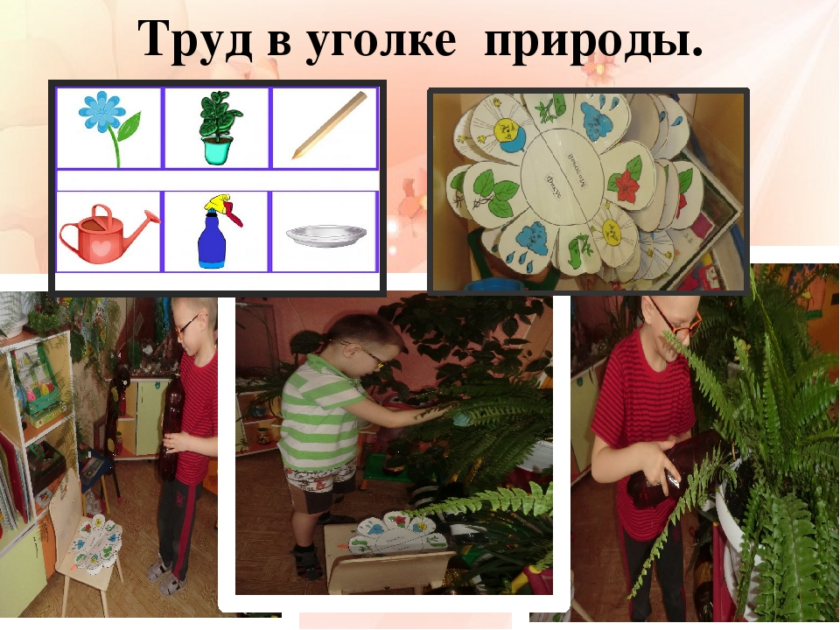
Труд в уголке природы

Slide 5
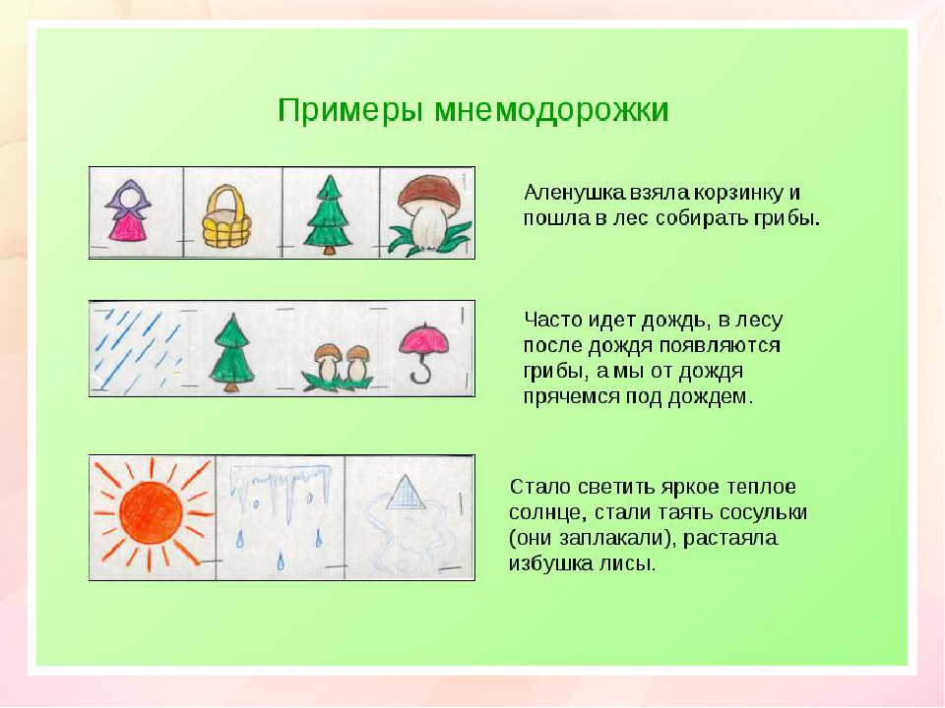
Примеры мнемодорожек
Аленушка взяла корзинку и пошла в лес собирать грибы
Часто идет дождь, после дождя появляются грибы. А от дождя мы прячемся под зонтом.
Стало светить яркое теплое солнце, стали таять сосульки (они заплакали), растаяла избушка лисы.

Slide 6
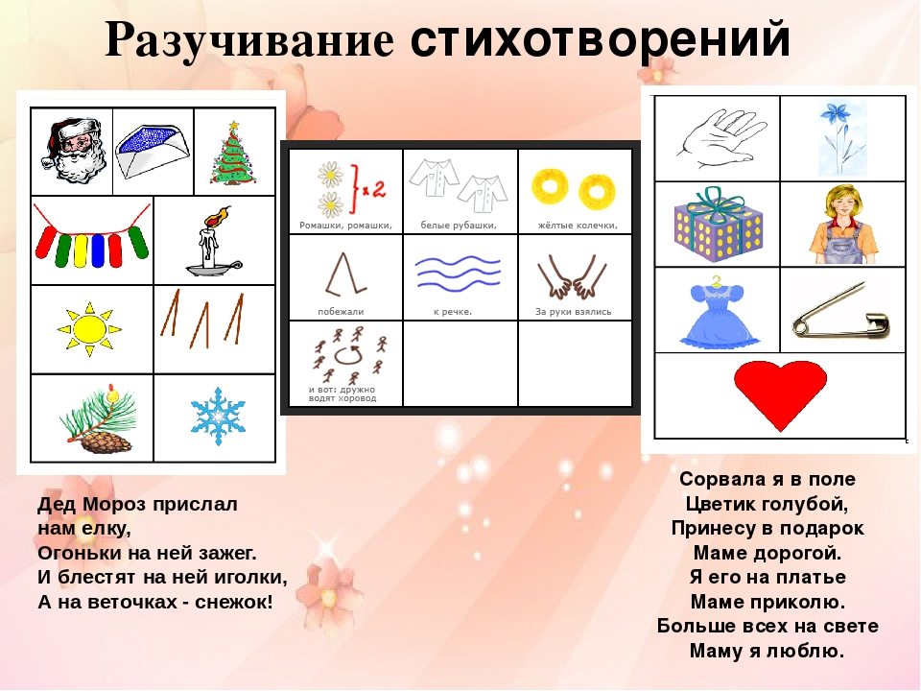
Разучивание стихотворений
Дед Мороз прислал нам елку,
огоньки на ней зажег.
И блестят на ней иголки,
А на веточках снежок.
Сорвала я в поле цветик голубой
Принесу в подарок маме дорогой.
Я его на платье маме приколю.
Больше всех на свете маму я люблю!

Slide 7
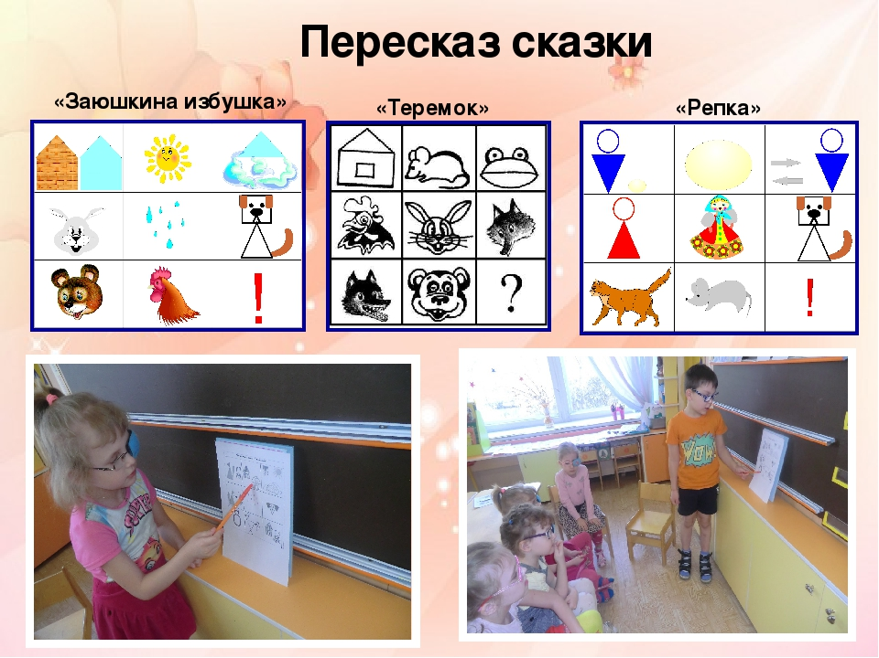
Пересказ сказки
«Заюшкина избушка»
«Теремок»
«Репка»

Slide 8
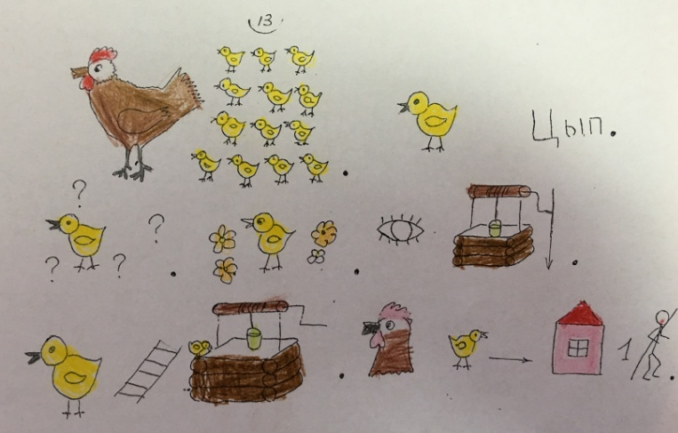
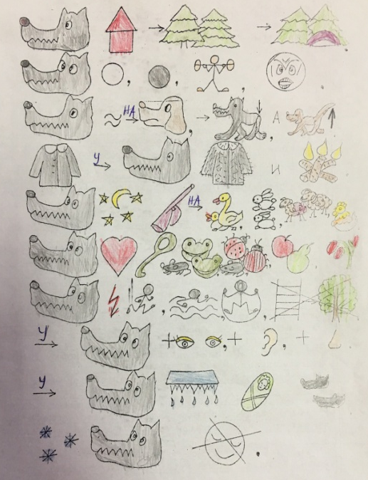
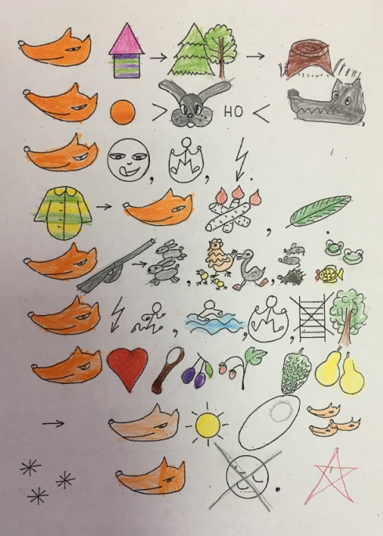
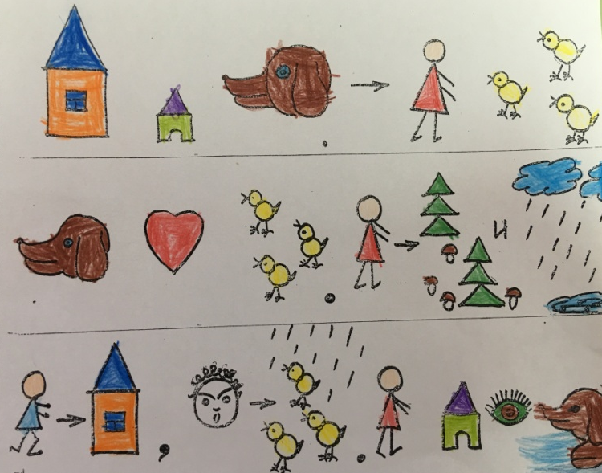
Составление рассказов по пиктограммам

